Slide 1

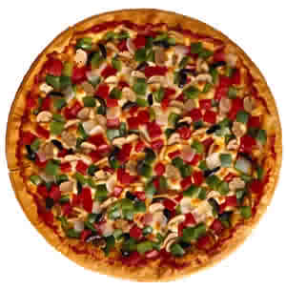


Projet 9 – Parcours V1
Documentez votre système de gestion de pizzeria
Présentateur : Jean-Baptiste Baillet
Notes:
Bonjour, merci pour votre participation à cette présentation du projet 9 :documentez votre système de gestion de pizzeria.
Tout d’abord, je vais me présenter.
Je m’appelle Jean-Baptiste Baillet, 36 ans, marié et jeune papa de 3 enfants. Je viens de Rennes.
Je suis étudiant sur le parcours python V1, suite à une reconversion professionnelle.

Slide 2
Sommaire
1- Spécifications fonctionnelles
2- Spécifications techniques
3- Dossier exploitation
4- Questions
Notes:
Je commencerais cette présentation du projet d’application web
par un rappelle du contexte comprenant l’analyse du besoin.
Ensuite, je présenterais la documentation fonctionnelle, technique puis le dossier d’exploitation.
Puis nous pourrons terminer par les questions.

Slide 3

Contexte
Le système de gestion de OC Pizza va être mis en production par le client.
Il faut fournir au client la documentation afin qu’il puisse bien prendre en main la solution.
Notes:
L’analyse du besoin est de créer
une plateforme web permettant à OC Pizza d’être plus efficace dans la gestion des commandes et du stock d’ingrédients.
Ainsi que de proposer aux clients de pouvoir gérer leurs commandes et leurs paiement en ligne.

Slide 4
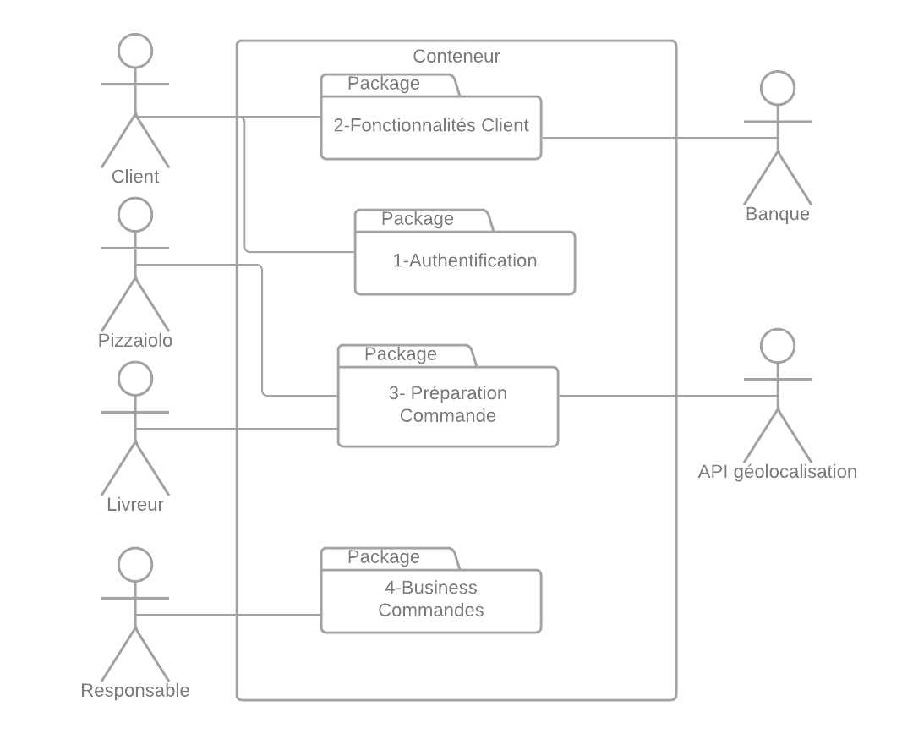
Spécifications Fonctionnelles
Notes:
Pour la rédaction des spécifications fonctionnelles. Plusieurs pesonnas ont été repéré : tel que le visiteur, le client, le pizzaiolo et le livreur, ainsi que le responsable.
Les fonctionnalités ont été regroupés en 4 paquets en fonction des acteurs.
Le paquet Authentification permet :
- de créer un compte,
- de s’authentifier
- et de réinitialiser le mot de passe.

Slide 5
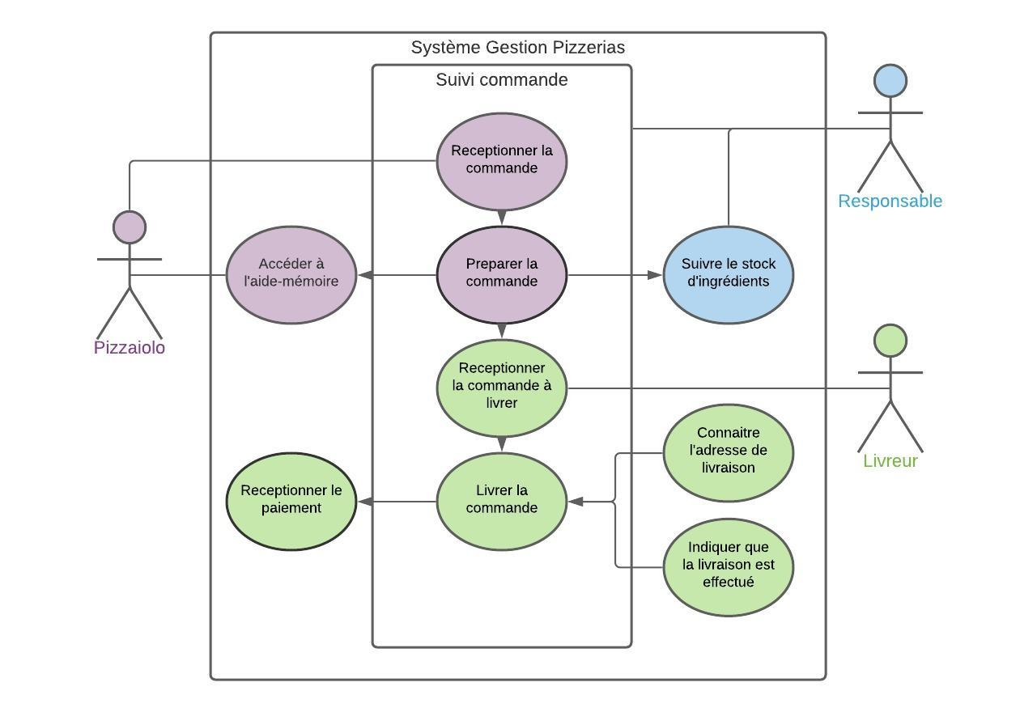
1- Spécifications Fonctionnelles
Notes:
Le paquet préparation commande destinés aux pizzaiolo et livreur comprend les fonctionnalités suivantes :
- réceptionner commande client
- consulter l’aide mémoire recettes
- préparer et livrer la commande
- et réceptionner le paiement
Le paquet business comprend les fonctionnalités permettant de suivre en temps réel le statut des commandes ainsi que le stock d’ingrédients. Et également que le responsable puisse créer des comptes professionnels pour les pizzaiolo et les livreurs.

Slide 6
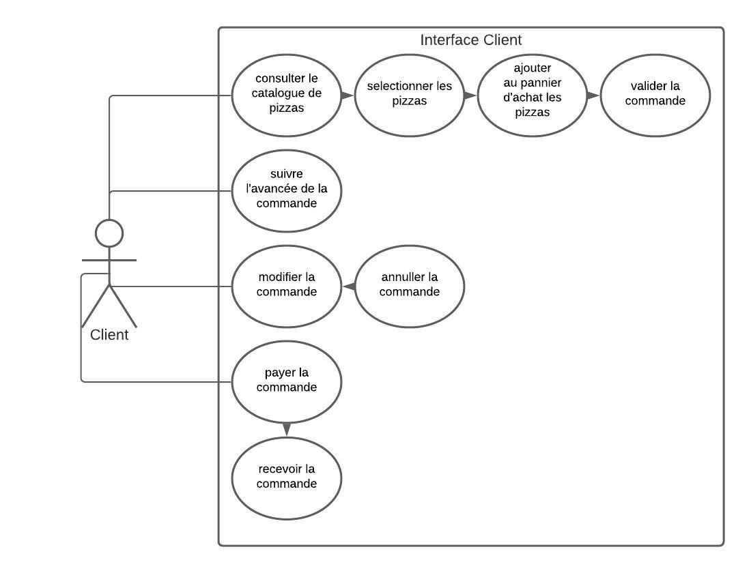
Notes:
Le paquet fonctionnalités client, permet à celui-ci de :
- consulter le catalogue
- commander et payer en ligne
- d’annuler ou de modifier la commande
- et également de pouvoir suivre l’avancée de la commande

Slide 7
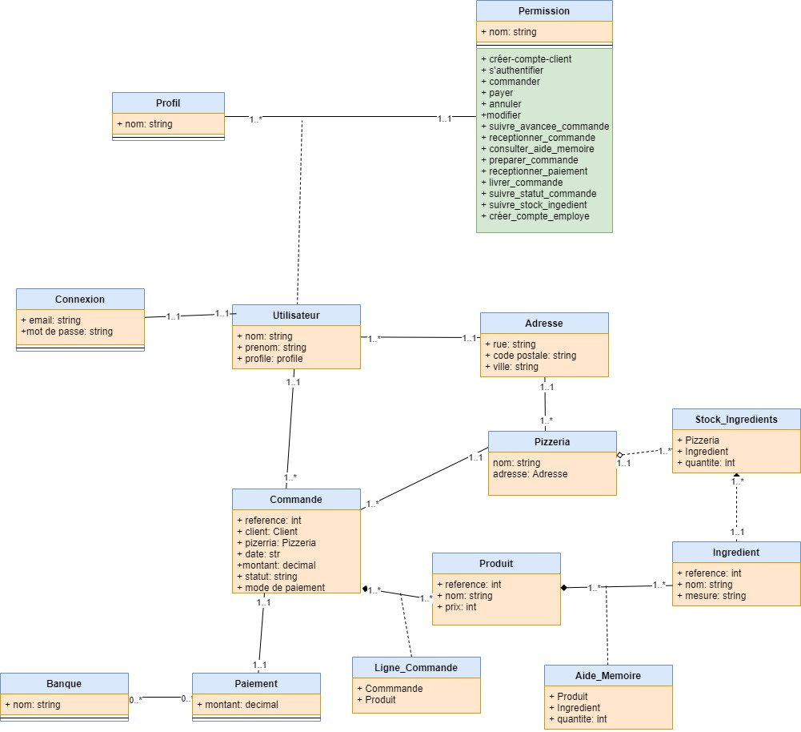
Spécifications Techniques
Notes:
Pour la rédaction des spécifications techniques.
Ce diagramme de classe représente le domaine fonctionnel de la Pizzeria
Celui-ci été créer à partir du recueil des besoins du client.
Le recueil des besoins avait été formalisé dans la documentation fonctionnelle.
Par exemple :
La classe Produit représente les pizzas.
Une commande est composé de un ou plusieurs produits.
Un produit est composé de un ou plusieurs ingrédients.

Slide 8
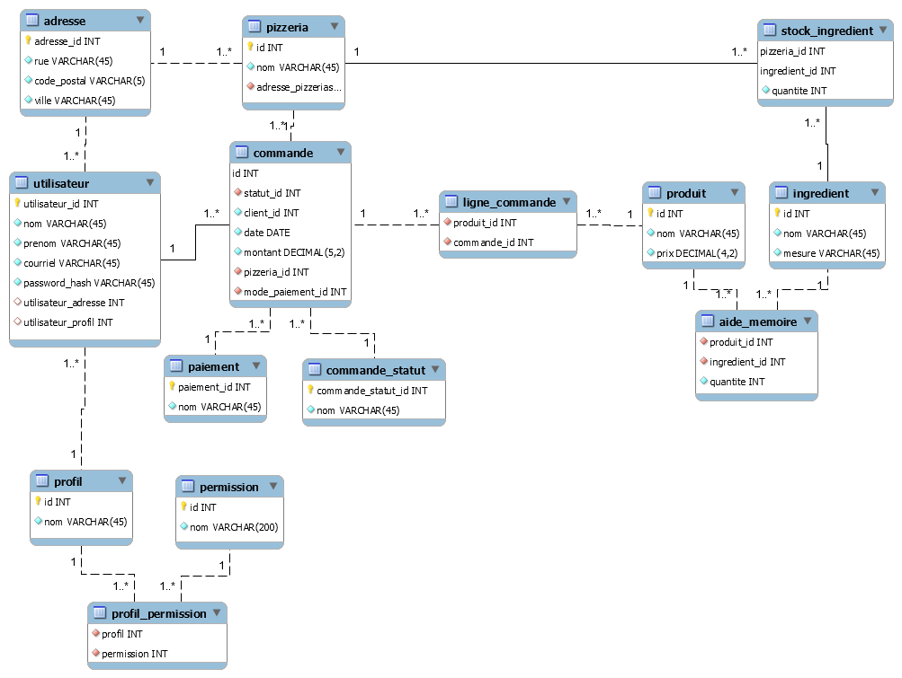
1- Spécifications Techniques
Notes:
A partir, du diagramme de classe. J’ai pu réalisé ce diagramme entités-association. Celui-ci est destiné à la création d’une base de donnée relationnelle Postgres SQL.
Par exemple :
La table produit est constitué des lignes :
- id : qui est auto-incrémenté et sert de clef primaire
- nom : qui est une chaine de caractère. Exemple : royale ou 4 fromages
- prix : qui me permet de calculer le montant de la commande.
Cette table produit sert de clef étrangère aux tables d’association :
- ligne_commande : lien entre table commande et table produit
- et aide_mémoire : qui relie les ingrédients à la pizza correspondante
Il est nécessaire que toutes ces données soit stocker dans un système de gestion de base de données, pour des raisons de cohérence et persistance des données

Slide 9
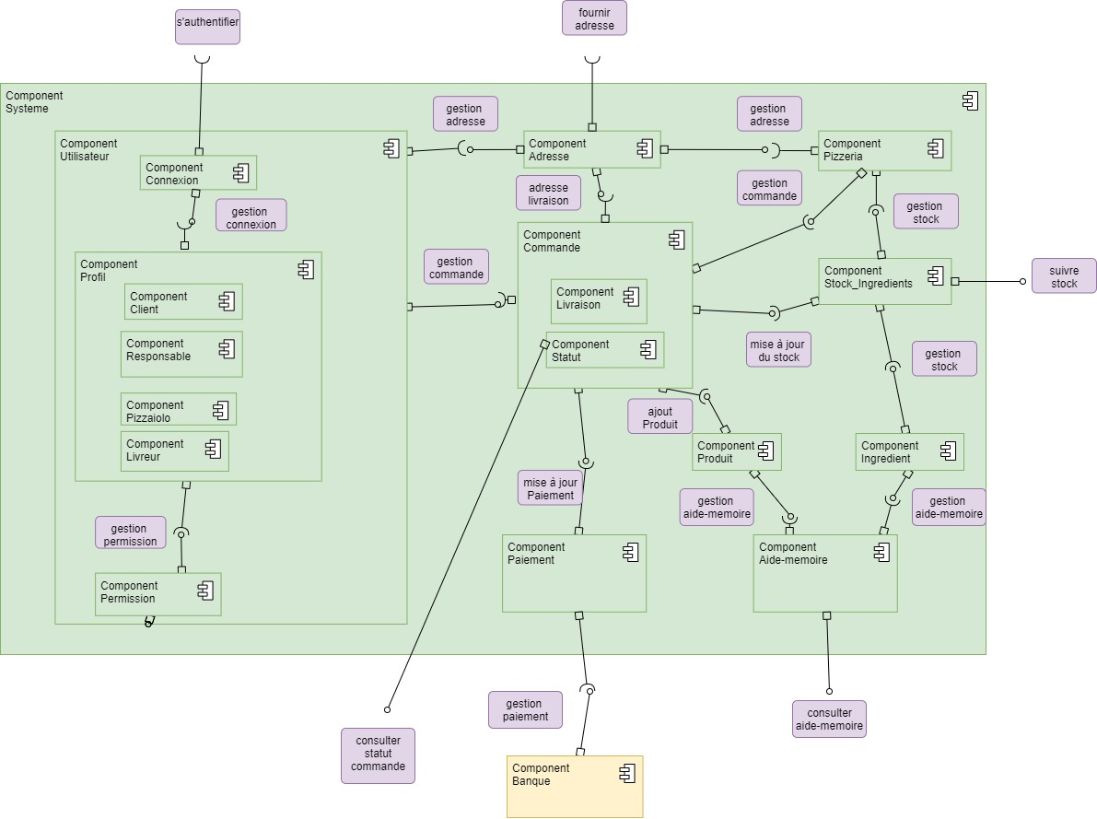
1- Spécifications Techniques
Notes:
A partir du diagramme de classe et du diagramme entité association. J’ai réalisé ce diagramme de composants. Chaque composant représente un fichier ou un package Il peut être interne au système, ou externe comme le composant banque.
Les carrés représentent les ports. Ils sont le point de connexion entre le composant et son environnement. Les ports sont la matérialisation de l’interface. Il y a 2 types d’interfaces :
- Les interfaces requise : qui sont celles qui fournisse au composant un service, et dont il a besoin pour fonctionner.
- Et Les interfaces fournies : qui sont celles par lesquels le composant fournit lui-même un service.
Les ronds représentent les interfaces fournies, tandis que les demi-cercles représentent les interfaces requises.
Par exemple : le composant Paiement requière l’interface commande, afin d’obtenir le montant. Tandis que
Le composant Paiement fournit le montant au composant banque, via son interface, afin de réaliser le paiement de la commande

Slide 10
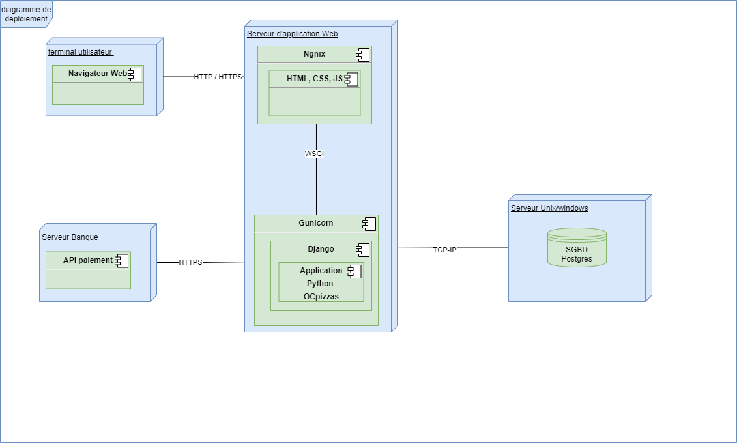
1- Spécifications Techniques
Notes:
Ce diagramme de déploiement représente la disposition physique des ressources matérielle qui constituent le système et montre la répartition des composants logiciels sur ces matériels
Ainsi que la nature des connexions entre les différentes ressources matérielles.
L’utilisateur, via son navigateur se connecte au serveur web Ngnix. Le serveur web Ngnix permet de mettre en cache les fichiers statiques HTML et CSS, et d’augmenter ainsi les performances. Le serveur Ngnix se connecte à l’application Ocpizzas sur un serveur Gunicorn, via le protocole WSGI.
Gunicorn est un serveur HTTP écrit en python pour les systèmes d’exploitations Unix. Il supporte nativement le frameworke Django et le protocole WSGI.
WSGI (Web Server Gateway Interface) est une spécification qui définit une interface entre des serveurs et des applications python destinés pour le web.
L’application se connecte à la base de donnée, via le protocole TCIP, afin de mettre à jour les données et les transactions.

Slide 11


Exploitation de la solution
Notes:
Pour la mise en exploitation de la solution.
Le déploiement se faira sur une machine virtuelle ubuntu 20.04 acheter sur Digital Océan.
Sur cette machine, l’équipe technique devra
1- installer les paquets python et postgresql à partir des référentiels ubuntus.
2- créer la base de donnée et l’utilisateur Postrgesql.
3- Créer l’environnement virtuel python pour le projet afin d’installer les paquets django, Gunicorn et l’adaptateur Postrgesql psycopg2.
4- Ajuster les settings du projet : ALLOWED_HOST pour définir les adresses du serveur pouvant se connecté à l’instance django. Et mettres les configuration DATABASES
5- Faire migré le shema de base de données, créer un superutilisateur, et récupérer tout le contenu static.

Slide 12


Mise en production
Notes:
Puis tester la capacité de Gunicorn à servir le projet en créant des fichier de socket et de service systemd.
Une socket c’est un fichier qui permet aux processus d’échanger des données.
Et Gunicorn est un serveur web HTTP WSGI écrit en Python et disponible pour Unix. Son modèle d'exécution est basé sur des sous-processus créés à l'avance. Ainsi Gunicorn est compatible avec un grand nombre de frameworks web dont django. Et Gunicorn repose sur une implémentation simple, légère en ressources et relativement rapide.
Une foi la socket crée, il a fallut l’activer
Une fois Gunicorn mise en place, il a fallut configurer Nginx pour qu’il transmette le trafic au processus.
NGINX est un logiciel libre de serveur Web ainsi qu'un proxy inverse.
Il est utilisé pour servir les fichiers statiques et ainsi répartir la charge.

Slide 13


Monitoring
Notes:
Cependant, une fois en ligne, l’équipe n’est pas à l’abris de problèmes. Et c’est là qu’intervient le monitoring.
Le monitoring est une activité de surveillance et de mesure. On l'emploie pour permettre la supervision d’une application.
Les raisons peuvent être variées :
mesure de performance, de disponibilité, d'intégrité.
Pour monitorer l’applications 2 logiciels ont été utilisé :
Sentry qui permet de lire tout les logs,
Et Newrelic qui permet de surveiller le bon fonctionnement de l’application en temps réel, et ainsi d’éviter que le developpeur reste H24 devant son ordi au cas où.
Car ces logiciels en ligne peuvent envoyer des alertes en cas de problèmes.

Slide 14





Ressources
Notes:
Pour conclure, je tiens à remercier les contributeurs des communautés opensources python. Car grâce à leurs travail de developpement, j’ai pu réaliser ce projet.
Et nous pouvons passer aux questions.

